Slide 1
Sociální síť KHK
Štěpán Mészáros, Tomáš Neckař, Oskar Petr, Patrik Suchánek

Slide 2






Technologie

Slide 3
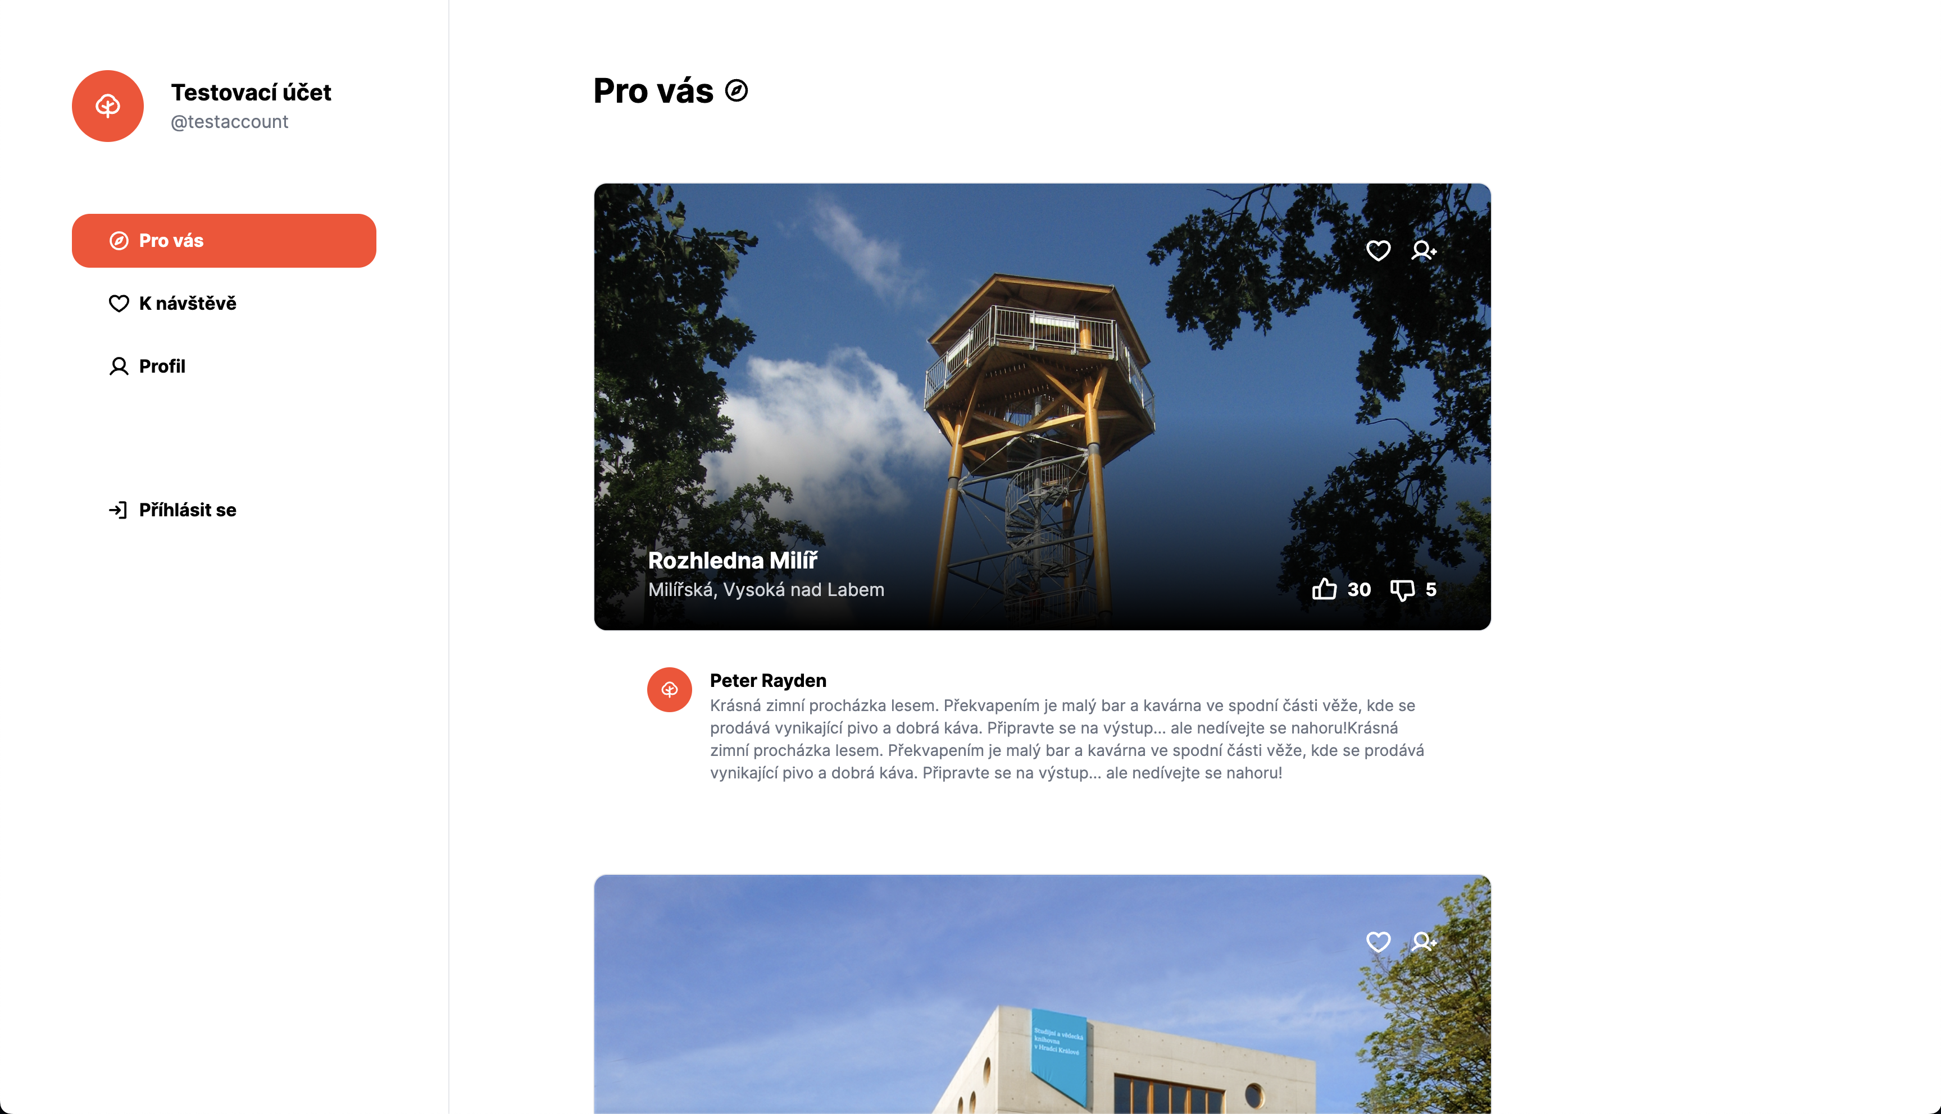
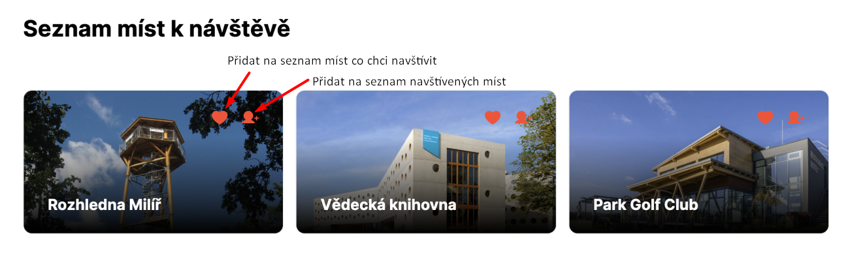

Slide 4
